Slide 1
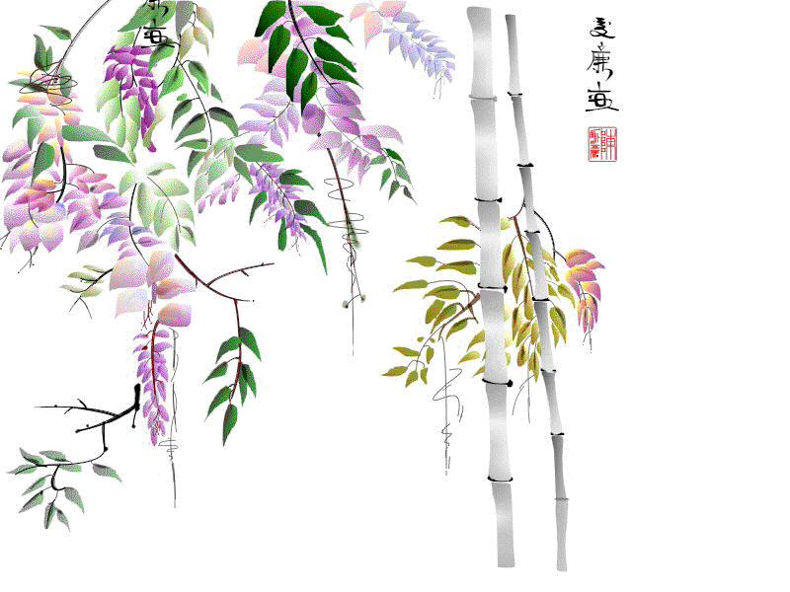



Nhiệt liệt chào mừng
Các thầy cô về dự giờ
Môn: Toán
Lớp 5B
GV: Phạm Thị Mai Phương

Slide 2


Slide 3








Con rồng đã khóa những vũ khí rồi! Các bạn hãy cùng chúng tôi mở khóa để giúp hoàng tử nhé!
Notes:
Hướng dẫn: Các thầy cô kích vào từng đồ dùng để mở các câu hỏi tương ứng.
+ Ấn nút mũi tên sau khi trả lời hết 3 câu hỏi.

Slide 4

Công thức tính diện tích xung quanh của hình hộp chữ nhật là:
Hết giờ
2
8
0
1
3
6
7
9
10
5
4
A. Sxq = a + b x 2 x c
B. Sxq = (a+b) x 2 x c
C. Sxq = (a+b) x2
D. Sxq = a x b x c
MỞ KHÓA
Notes:
CÁC THẦY CÔ ẤN NÚT MŨI TÊN ĐỂ QUAY TRỞ VỀ SL5

Slide 5
Công thức tính diện tích xung quanh của hình hộp chữ nhật là:
Hết giờ
2
8
0
1
3
6
7
9
10
5
4
A. a + b x 2 x c
B. 2,4 dm²
2,4 dm
C. 12 dm²
D. 24 dm²
2 dm
3 dm
MỞ KHÓA
Notes:
CÁC THẦY CÔ ẤN NÚT MŨI TÊN ĐỂ QUAY TRỞ VỀ SL5

Slide 6

Biết rằng chu vi mặt đáy 17 cm, chiều cao 12cm.
Để tính diện tích xung quanh của hình hộp chữ nhật ta cần dùng phép tính nào?
A. 17 x 2
B. 17 + 12
C. 17 x 5 x 2
D. 17 x 12
Hết giờ
2
8
0
1
3
6
7
9
10
5
4
MỞ KHÓA
Notes:
CÁC THẦY CÔ ẤN NÚT MŨI TÊN ĐỂ QUAY TRỞ VỀ SL5

Slide 7

Diện tích toàn phần của hình hộp chữ nhật là:
Hết giờ
2
8
0
1
3
6
7
9
10
5
4
A. 800 dm²
B. 1500 dm²
10 dm
C. 250 dm²
D. 500 dm²
10 dm
15 dm
MỞ KHÓA
Notes:
CÁC THẦY CÔ ẤN NÚT MŨI TÊN ĐỂ QUAY TRỞ VỀ SL5

Slide 8


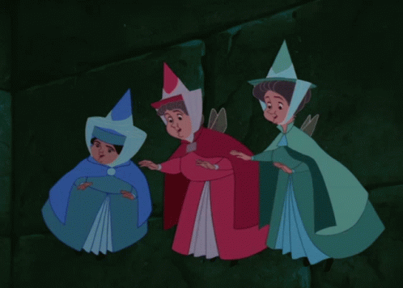

Cháu cảm ơn các bà. Mình cảm ơn các bạn đã giúp!
Trông hoàng tử tuyệt quá!

Slide 9



Ngoài việc đánh bại con rồng hung ác thì hoàng tử phải mở được chiếc hòm vàng để lấy chìa khóa mở cửa lâu đài.

Slide 10
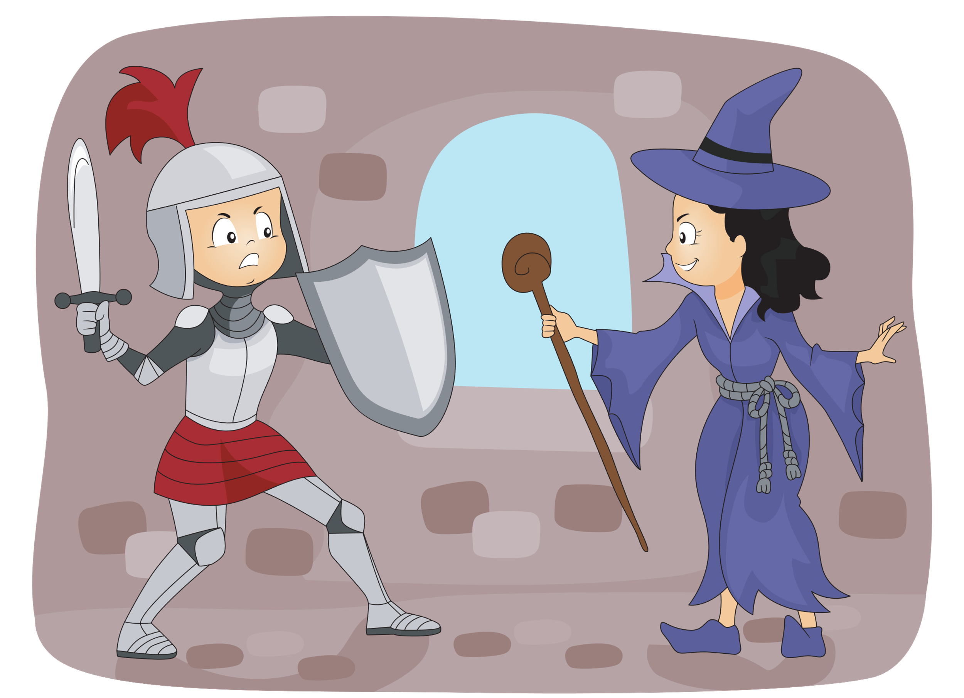

Để lấy được hòm khóa của ta đâu có dễ?

Slide 11


Trong lúc hoàng tử nghĩ cách đánh lừa mụ phù thủy. Các bạn hãy giúp hoàng tử tìm mật mã của chiếc hòm chìa khóa này nhé!

Slide 12




Slide 13
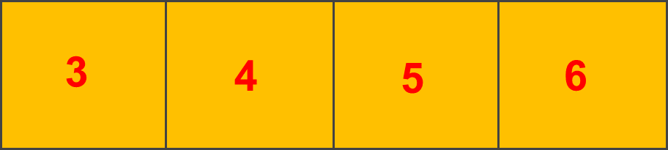
1
1
4
3
6
5
3
4
5
6
2
2

Slide 14
DIỆN TÍCH XUNG QUANH CỦA HÌNH LẬP PHƯƠNG
1
1
4
3
6
5
3
4
5
6
2
2
Diện tích xung quanh của hình lập phương bằng diện tích một mặt nhân 4.

Slide 15
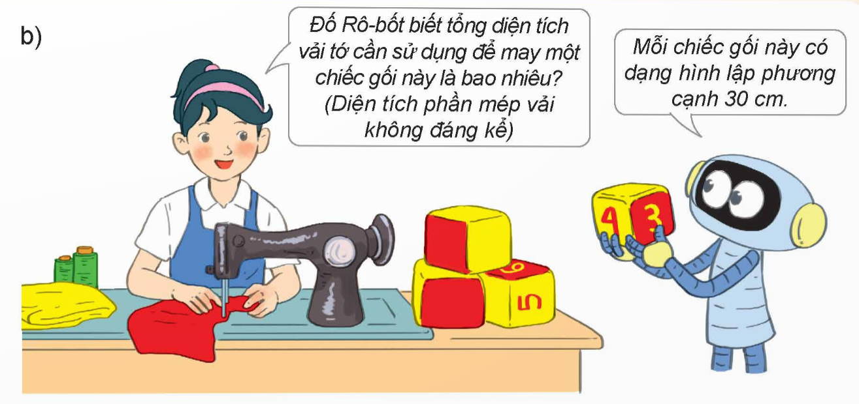

Slide 16
DIỆN TÍCH TOÀN PHẦN CỦA HÌNH LẬP PHƯƠNG
1
1
4
3
6
5
3
4
5
6
2
2
Diện tích toàn phần của hình lập phương bằng diện tích một mặt nhân 6.

Slide 17
Diện tích xung quanh của hình lập phương bằng diện tích một mặt nhân 4.
a
S_{xq} = (a x a) x 4
a
a
Diện tích toàn phần của hình lập phương bằng diện tích một mặt nhân 6.
S_{tp} = (a x a) x 6

Slide 18

1
Tính diện tích xung quanh, diện tích toàn phần của hình lập phương có độ dài cạnh là:
a) 12 cm b) 1,5 m

Slide 19
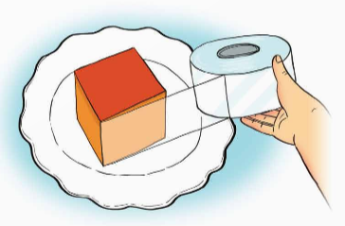
2
Cửa hàng bánh ngọt thường bảo quản bánh bằng cách cuốn một lớp giấy bóng trong suốt vừa đủ quanh chiếc bánh như hình bên. Biết chiếc bánh bên có dạng hình lập phương cạnh 9 cm. Hãy tính diện tích phần túi bóng cần sử dụng.

Slide 20

Cảm ơn các bạn đã giúp mình!

